Slide 1
コロナ禍での学生生活とデータ活用

Slide 2
議題
コロナ禍での学生（体育会系）
行動履歴・体調チェック
練習中などの具体的な制限
問題点、考察
まとめ
個票データ
問題点
提案
まとめ
疫学調査
問題点
解決策
まとめ
感染者実態調査
問題点
解決策
まとめ

Slide 3
コロナ禍での学生（体育会系）
はじめに
行動履歴・体調チェック
練習中などの具体的な制限
問題点・考察
まとめ

Slide 4
コロナ禍での学生（体育会系）
１ はじめに
コロナ禍に入りいろいろ日常生活が変わっていった中で、学生たちの暮らしはどのように変わっていったのか
コロナ禍であっても、社会人は会社へ行き、小学生、中学生、高校生は学校が始まり、きちんと対策したうえで生活を送っていた中、大学生はどうだったのか
今回は学生の中でも、【体育会系】に所属していた学生に調査を行い、データを記録した。

Slide 5
２ 行動履歴・体調チェック
体育会系はコロナ禍でも安全に活動できるよう、学生に行動履歴や体調チェックの提出を義務づけているところが多かった。
今回、関学の体育会系すべてに調査を行い、これらの対策について、調査してみた。

Slide 6
どれだけのデータが集まったか
データがとれた部活 |  |  | データがとれなかった部活
硬式テニス | スキー | 洋弓 | 柔道
陸上 | バレーボール | カヌー | 射撃
ボクシング | アメフト | 硬式野球 | ソフトテニス
スケート | 空手 | ラグビー | 山岳
卓球 | 剣道 | バドミントン | 体操
ヨット | 航空 | 陸上ホッケー | ワンダーフォーゲル
レスリング | アイスホッケー | 重量挙げ
合気道 | 水上競技 | ？
準硬式野球 | ハンドボール | ？パート2
ゴルフ | ボート | 吹奏楽
自動車 | フェンシング

Slide 7
体調チェックと行動履歴
体調チェック+行動履歴
体調チェックのみ
・ゴルフ
・フェンシング
・航空
・アメフト
・バレーボール
・スキー
・重量挙げ
・？
行動履歴のみ
・ハンドボール
レスリング ・ヨット
水上競技 ・合気道
硬式テニス ・ボート
剣道 ・カヌー
バドミントン・アイスホッケー
洋弓 ・ラグビー
スケート ・自動車
準硬式野球 ・吹奏楽
硬式野球 ・？パート2
陸上
陸上ホッケー
ボクシング

Slide 8
体調チェック（使用している媒体）
Googleフォーム（13）
Googleスプレッドシート（7）
Googleドライブ（1）
Excel（3）
Line（2）
One tap sports（２）
有料アプリ（１）
わからない（１）
※ボート部は2つの媒体を使用

Slide 9
行動履歴（使用している媒体）
Googleフォーム（7）
Googleスプレッドシート（2）
Excel（3）
Word（1）
One tap sports（1）
COCOA（1）
メモ（1）
指定なし（1）
わからない（5）

Slide 10
全体の使用している媒体

Slide 11
体調チェック（回収頻度）
毎日（22）
毎週（2）
毎月（1）
不定期（2）
わからない（4）
※ボート部、スキー部は2つに分かれている

Slide 12
行動履歴（回収頻度）
毎日（4）
毎週（2）
2週間毎（1）
毎月（1）
不定期（7）
個人管理（3）
わからない（4）

Slide 13
ペナルティー
あり（12）
なし（30）
わからない（11）
活動していない（1）

Slide 14
３ 練習中などの具体的な制限
今回は、ボート部、アイスホッケー部、野球部の3つの部活見ていきます。

Slide 15
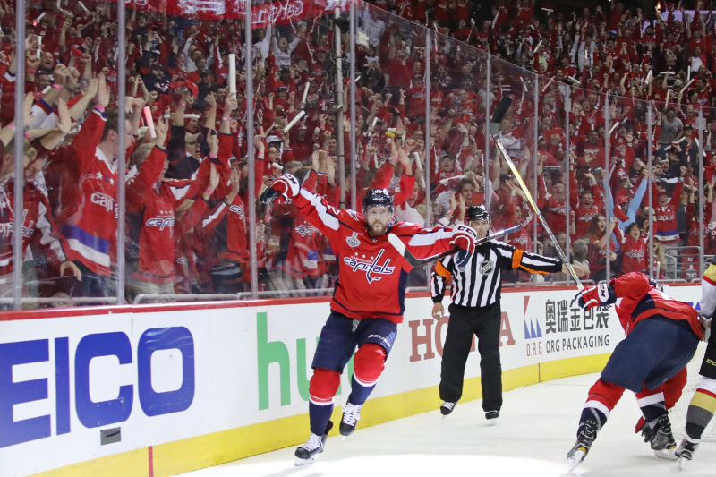
アイスホッケー部

Slide 16
コロナ前
１, ブレイクアウト （ウオームアップを兼ねた攻めの基本練習）
２, フォアチェック（５－５）試合形式の練習
３, パス、ドリブルなどの基礎練
４, シュート練習（キーパーのウォーミングアップかねて）
５, 複雑なシュート練習（ガチなやつを2〜3種類）
６, 対人（１－１、２－２，３－３）※徐々に人数を増やしていき、２〜３個続けて対人メニュー
7, 1人少ない人数で練習 （反則を想定した練習）
8, ５－５の試合さながら練習

Slide 17
コロナ後（2021/７/６） ※いずれもソーシャルディスタンスを確保
1, ポジション別でシュート練習
2, サークルになってパス練習（5人1組ソーシャルディスタンスを確保）
3, ドリブル練習
4, ドリブル練習（狭い範囲）
インターバル
消毒時間
7, 複雑なシュート練習
8, 対人（１－１⇒２－２）
9, ゴール前対人練習 (少人数)
消毒時間
10, 1人3周リレー
11, ミニゲーム、３－３、（リンクの狭いゾーンでミニゲームなどのお楽しみ練習）

Slide 19
比較
消毒時間やインターバルが存在する為単純にメニュー数が減った
対人練習の数や参加人数が少なくなった
一定の距離を取らなければならない為、パスやドリブル練習、1人でプレーする練習が多い
→試合に近い練習ができない為、いざ試合をしたときにうまくプレーすることが難しい

Slide 20
ボート部

Slide 21
練習の制限
コロナ前
コロナ禍（2021/7/6）
５０人
６時間
宿泊可能
２０人
３時間＋自主練
宿泊禁止
感染症対策

Slide 22
宿泊、早朝練習
コロナ前
コロナ禍
起床時間 ４：３０
交通費
→８,９６０円／月
起床時間 ４：００
身体的負担の増加
交通費
→１４,５６０円／月

Slide 23
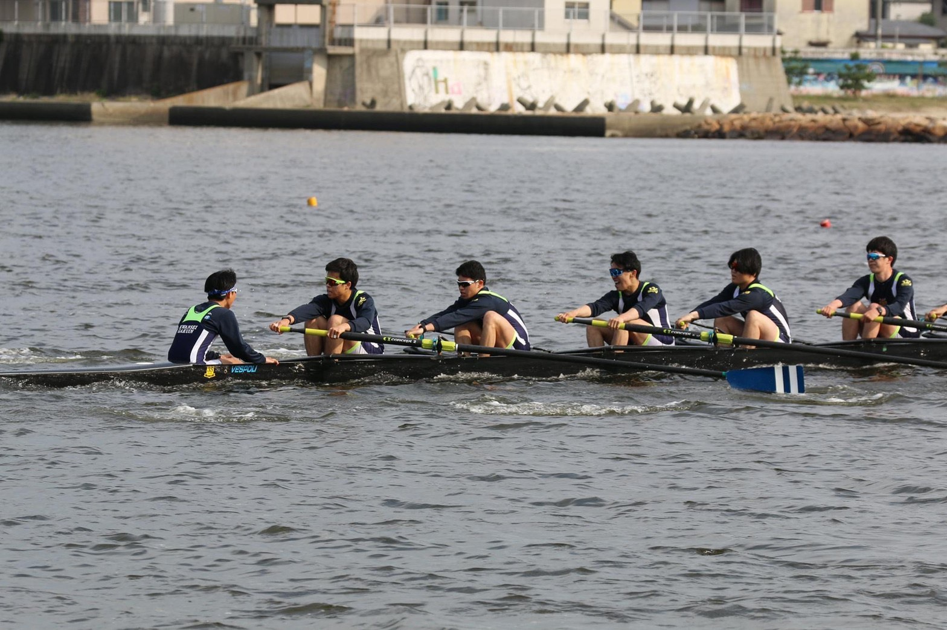
感染症対策
活動前後
→検温
→２０秒の手洗い
→アルコール消毒
使用後の道具の消毒
練習中マスク着用
感染防止担当者

Slide 24
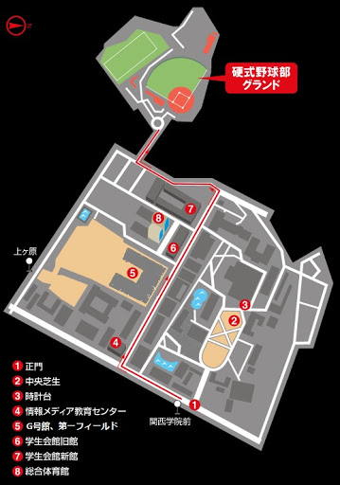
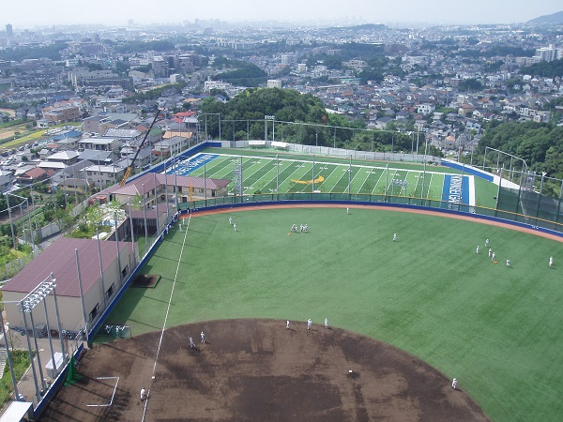
硬式野球部
1899年創部
部員数258名
リーグ優勝15回
活動拠点：関西学院大学第三フィールド野球場

Slide 25
練習内容の変化
コロナ前
4～5時間
コロナ後 （2021/7/6）
1時間
人数：約80人
ウォーミングアップ （20～30分）
主に70m走10本、30ｍ走6本等
ランメニュ―
日によって異なる。ポール間走×10、20メートルシャトルラン等
トレーニング系メニュー×２
主にフィジカルトレーニング
キャッチボール
ブルペンでの投球練習
人数：20人
ウォーミングアップ （20分弱）
主に70m走6本、30m走4本等
ランメニュ―
左と同じ。
キャッチボール
ブルペンでの投球練習
コロナ前より後の方が練習の量が減った。

Slide 26
コロナ禍でのデータ活用～個票データ、疫学調査、新たなデータ～

Slide 27
コロナに関する問題と不安
・コロナに関する知識がない
⇒熱が出てもこれコロナなの？どこに行けばいいの？
・時短や外出自粛は意味あるの？
⇒人に会うのとか遊びに行くこと我慢してもコロナ収まらず、ほんとに意味あるの？意味不明な我慢をさせられているんじゃないの？
データ不足

Slide 28
データの重要性
データとは、実験や観察によって得られた事実や数値のことです。
これらデータは分析し、処理して結果を出すことで今抱えている、問題・課題の対応策を練ることができます。
データを活用して物事を進めることによってより有用な信頼できる結果を出すことができます。
あらゆる物事にはその根拠となるデータが必要不可欠です。
しかし、現行のコロナ対策では、その基となるデータが非常にずさんでいい加減なものです。
きちんとした国がデータをきちんととっておらず、その結果コロナ政策に対して国民からも不満が募っています。

Slide 29
個票データ、疫学調査の見直し
新たなデータの提案
を行い、今後のコロナ対策をより良いものにしていこう
ということをテーマとして掲げました。
①個票データ→②疫学調査→③新たなデータ

Slide 30
個票データ、疫学調査の見直し
新たなデータの提案
を行い、今後のコロナ対策をより良いものにしていこう
ということをテーマとして掲げました。
①個票データ→②疫学調査→③新たなデータ

Slide 31
個票データ
問題点
提案
まとめ

Slide 32
個票データの目的と現在の個票データ
感染者に通し番号が振ってあり、感染者のデータを項目別に明記しているもの。By山崎
感染者の特性や状況の把握
感染者の接触歴、行動歴の把握
しかし
自治体ごとに項目が統一されておらず、自治体によって得られる感染者の情報が違う
あまりに項目が少なすぎてきちんと感染者の情報を得られない
分析、政策に利用されず、「ただ集めているだけ」になっている
患者数が多く、個票データの収集に手が回らず、回収をやめている自治体もある
つまり、きちんとした個票データをとれておらず、蓄積できていない

Slide 33
全国版個票データの提案
個票データの項目の全国統一。各項目の定義をきちんと定める。
内容を充実させ感染者の状況把握に役立てる。
⇒全ての県庁所在地と政令指定都市の中で、最も項目数の多い「さいたま市」に手を加え、
「全国版個票データの確立」を目指す。そして、
きちんと個票データをとって、蓄積していく

Slide 34
調査項目
さいたま市の個票データ
個票データ改
・発症日 ・陽性判明日
居住地（さいたま市内/市外）
職業 ・年代 ・性別
濃厚接触歴
発症時の症状 ・現在の症状
入院調整（処遇）
陽性者との接触状況 ・備考
https://www.city.saitama.jp/006/014/008/003/010/008/p085297_d/fil/1127.pdf
検査日
退院日、隔離解除日
後遺症
ワクチンの接触状況

Slide 35
調査によって得られるデータ
さいたま市の個票データ
個票データ改
感染者の基本的なデータ
感染時の症状や重症度合い
陽性判明後の処遇
クラスターの発生状況
濃厚接触による感染状況
検査数と感染率の相関
症状の度合いと処遇の相関
後遺症の発生状況
重症度合いと後遺症との相関
ワクチンと感染の相関

Slide 36
これまでのデータを蓄積して、後世に残し、分析して常にバージョンアップしてくことは人々の必要う不可欠である。
また、データをきちんと人々に開示し、協力を仰ぎ不安を取り除くことも必要である。

Slide 37
疫学調査
問題点
提案
まとめ

Slide 38
積極的疫学調査とは
【目的】
【手順】
１．患者本人の情報を収集し、整理します。
２．感染源・感染経路を推定してクラスターを早期に検出します。
３．次のクラスターの起点となる濃厚接触者を特定し、新たな感染者の早期探知・クラスター追跡の足掛かりをつくります。
陽性者確認
↓
新型コロナウイルス感染症発生届
↓
積極的疫学調査（基本情報・臨床情報調査票）
↓
積極的疫学調査（患者行動調査票(感染源)）
↓
積極的疫学調査(患者行動調査票(接触者))
↓
処遇の決定・経過観察
↓
勧告解除

Slide 39
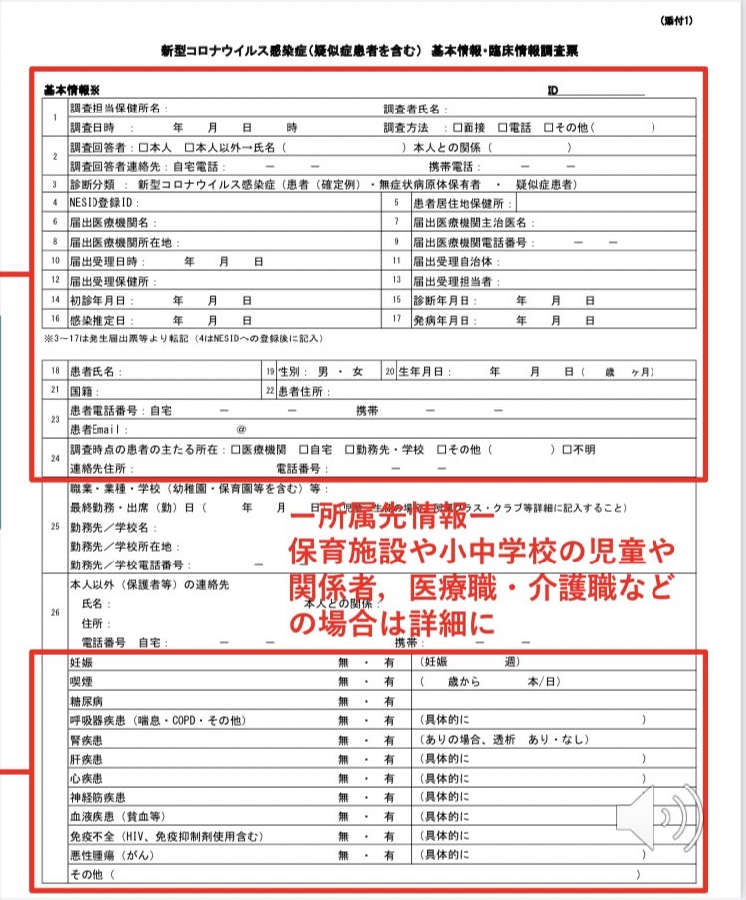
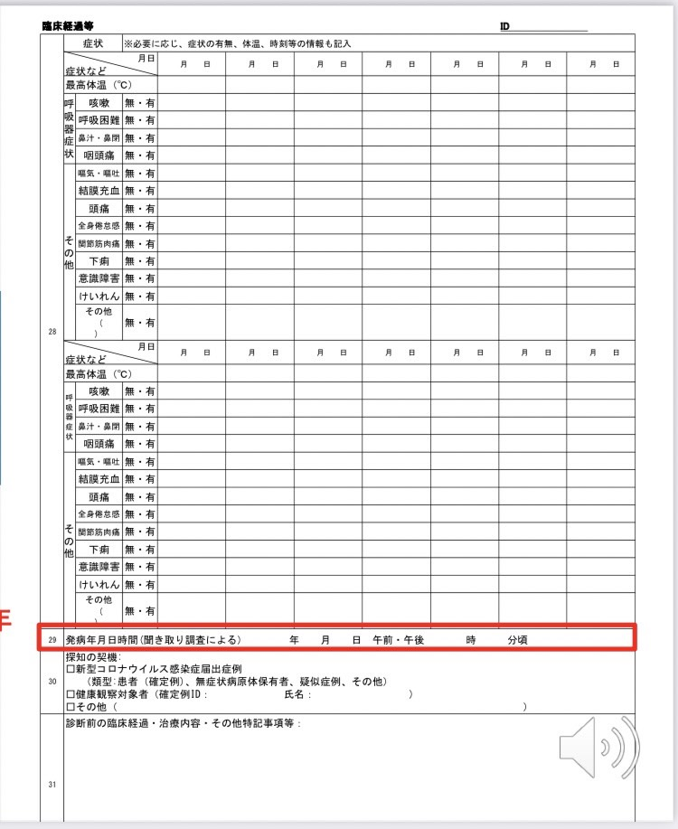
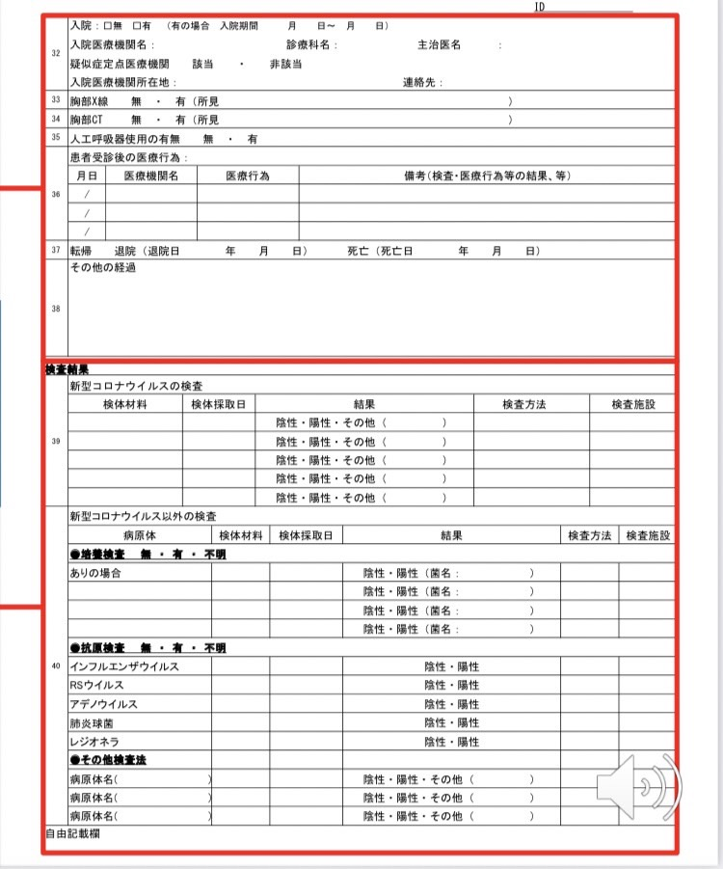
新型コロナウイルス感染症 基本情報・臨床情報調査票

Slide 40
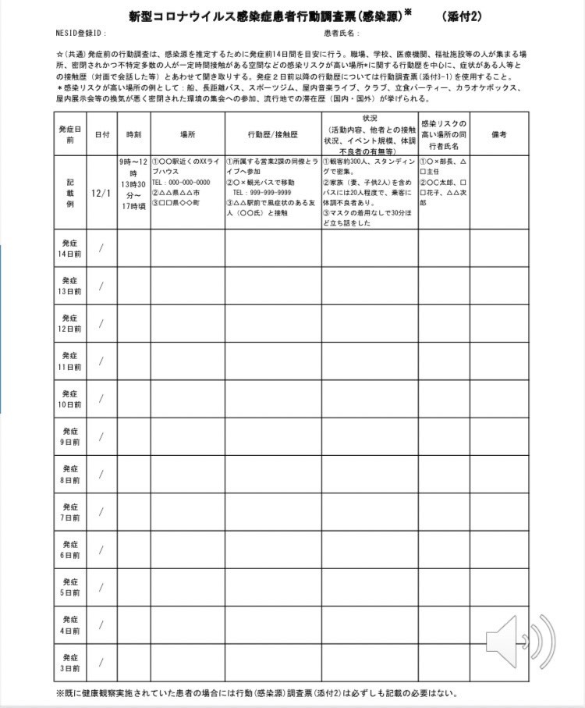
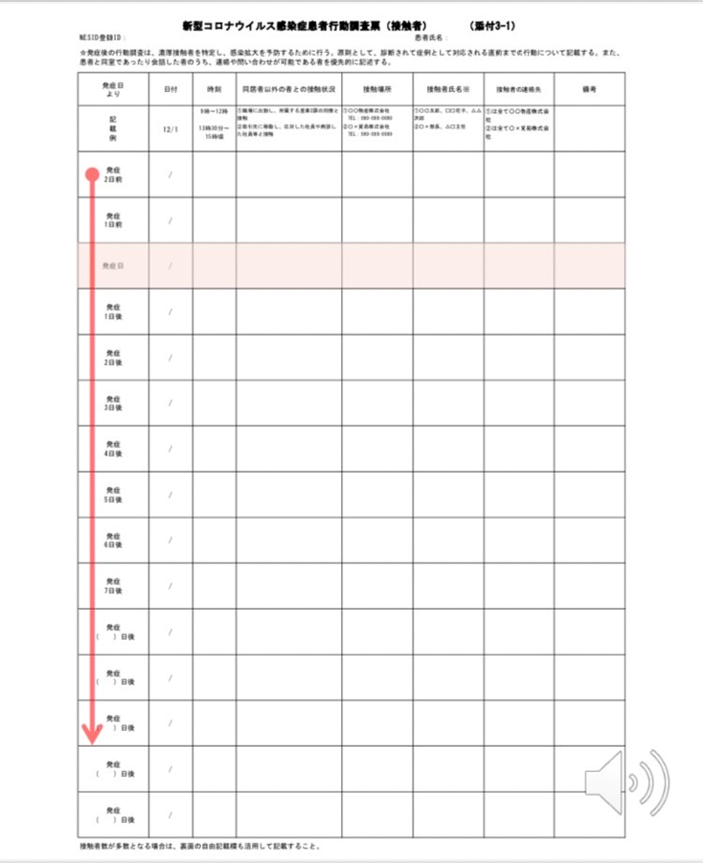
新型コロナウイルス感染症患者行動調査票 （左：感染源 右：接触者）

Slide 41
現在の疫学調査の課題
この疫学調査を行っていても、政策は成功していない。その原因としては
⇒「感染経路不明」が多い
新型コロナウイルスの潜伏期間が14日あるのに対し、疫学調査は発熱の2日前までの行動、濃厚接触者しか調査していない
また感染者が多くなると対応しきれず、濃厚接触者の把握が疎かに

Slide 42
濃厚接触者特定型からコロナ感染状況分析型へ
潜伏期間14日間のすべての接触者を調べ上げるのはほぼ不可能、、、
そこで
これからは「人」ではなく「場所」に焦点を当ててはどうか
これによってコロナの感染状況を分析し、活用することが可能に
コロナ感染状況分析型とする
場所に関する個票データを収集して、分析することのメリット
１．感染経路不明を少しでも減らすことが出来る
２．危険な場所が分かる

Slide 43
調査項目①
発症日（無症状患者の場合は検査日）から過去2週間の間に訪れた全ての場所
（場所に関する項目は、現行の疫学調査と同じものを採用）
【目的】
感染者が実際に訪れた場所を把握
⇒感染拡大の原因となっている場所の特定が可能となる

Slide 44
調査項目②
飲食店・カラオケについて（制限の対象として特に注目された施設）
→利用人数、滞在時間、利用時間帯、所在地、お酒の有無 など
【目的】
人数や営業時間・酒類の提供など規制対象についての実態を把握
⇒今までの規制の意義を検証する

Slide 45
調査項目③
通勤状況
→通勤日数・公共交通機関の利用の有無・通勤先
【目的】
通勤日数・通勤に利用する公共交通機関を把握
⇒公共交通機関の利用と新型コロナウイルの感染に関連はあるのか

Slide 46
個票データ×疫学調査
個票データと疫学調査を一緒にしてクロスさせる
個票データと疫学調査まとめて通し番号を付け、患者を一括管理
そうすることで、感染者情報をきちんと蓄積、管理できる。
そのデータを分析することでコロナ感染症の実態が解明できる。

Slide 47
GOOGLEフォームの提案
個票データ、疫学調査2つのデータの問題点としてもう1つ挙げられることが
保健所の業務ひっ迫
現在保健師が陽性者1人1人に聞き取りで調査しており、保健師の業務ひっ迫に繋がり、それが個票データなどのずさんさ、管理の甘さに繋がっている。
この問題を解決するため、
GOOGLEフォーム
を使うことを提案する。

Slide 48
Googleフォームとは？
１．Googleが無料で提供している、アンケート作成ツール。
２．誰でも簡単に利用できるサービス。
３．回答の分析を手助けしてくれる機能もある。
４．集めたデータは自動でスプレットシートに作成され、Excel化することも可能

Slide 49
保健師の負担の比較
 | 現在の調査 | Googleフォーム
調査の協力依頼 | 一人一人に対し直接行う | Googleフォームをメールで送信
データの集計 | 保健師による手動入力 | 自動
データの公開 | 保健師がExcel表を作成し公開 | 自動
データの分析 （グラフ化など） | 集めたデータを整理し、ツール等を使って作成 | 自動

Slide 50
感染者実態調査
問題点
提案
まとめ

Slide 51
目的
ズバリ
コロナについての知識を深める
こんなにも世間で騒がれているのにも関わらず、コロナとはどのような症状で後遺症はどのくらいの確率なのかあまり知られていない。
国民がコロナについての知識を深めることで、熱が出た際も素早く対処ができたり、国民1人1人が適切な処置をとれるようになる。また、コロナウイルスという病気のリアルを伝えることで国民の不安を少しでも減らすことができる。

Slide 52
内容
出来事、保健所からの対応、症状・後遺症、感染して感じたこと
の4つについて陽性者に聞き取り調査。
これについては、国民のコロナのについての知識のなさを重く受け止め、1人1人に聞きとり調査を行う。
これを
「コロナウイルス感染者実態調査」
と名付ける

Slide 53
コロナウイルス感染者実態調査

Slide 54
まとめ
①個票データ
⇒全国統一型の新個票データを提案し、きちんと収集、蓄積していく
②疫学調査
⇒既存の「濃厚接触者特定型」から「感染状況分析型」に変え、感染状況を分析可能な新疫学調査の提案
①、②を分析してコロナの実態を把握、政策に活用。
③コロナウイルス感染者実態調査
⇒コロナというものがどういうものか国民の理解を促すため、コロナ患者の詳細などをデータ化したもの。謎の感染症から気を付けて行動すれば防ぐことのできる感染症と変えていくためのもの。

Slide 55
①個票データ、②疫学調査③コロナウイルス感染者実態調査
を1連の流れとし、コロナウイルス陽性者に実施する。
そして、これらデータをきちんと収集、分析、蓄積することでコロナ対策や今後に活用していく

Slide 56
ありがとうございます

